Slide 1
Презентация к модулю 4
Зотеев Алексей
ИСП-21
г. Долгопрудный
«Подготовка к чемпионату»

Slide 2




Используемые библиотеки
CV2
Matplotlib
Ultralytics
Pillow
И некоторые другие...

Slide 3
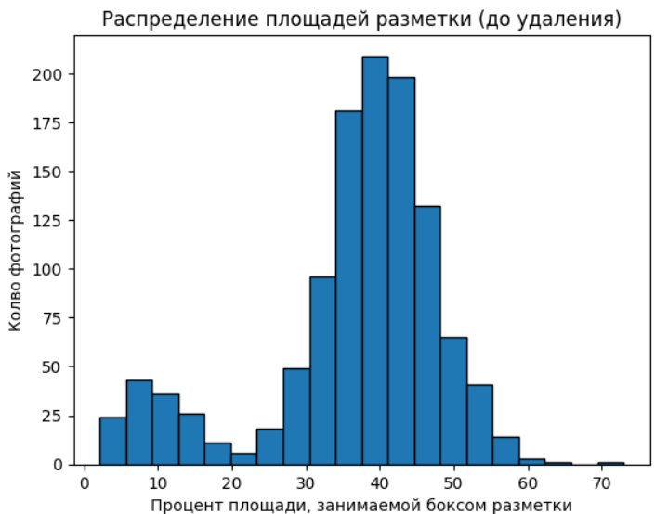
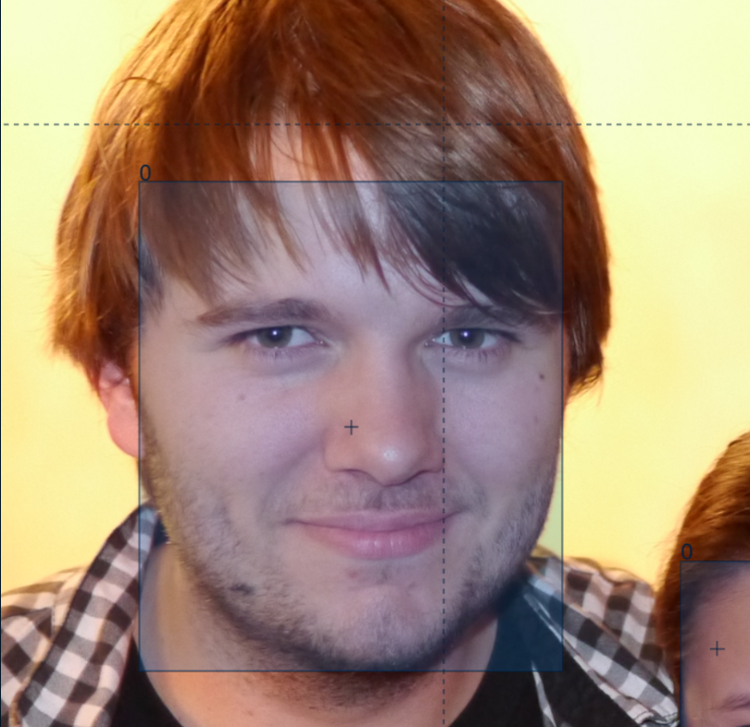
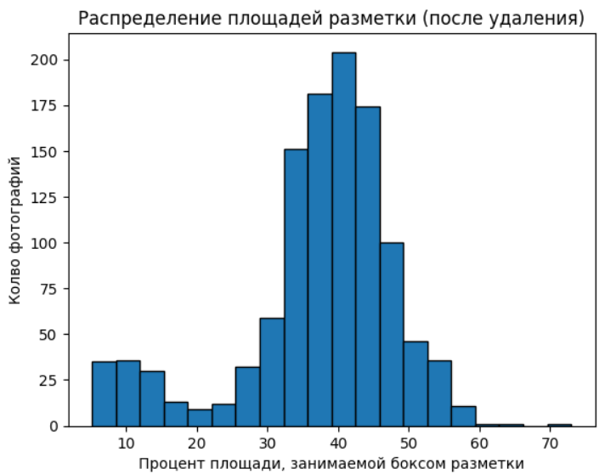
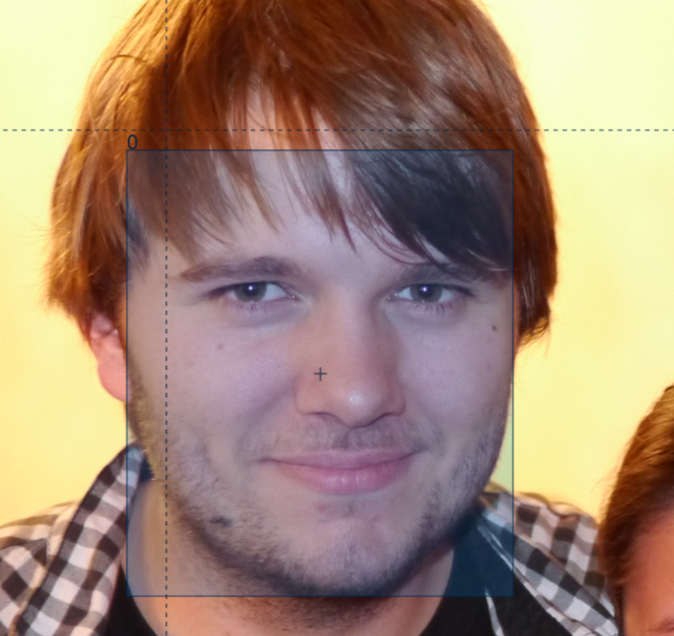
Анализ данных
Анализ распределения кол-ва лиц
Анализ распределения размеров фото
Анализ распределения процентов площади bb’s от изображения

Slide 4
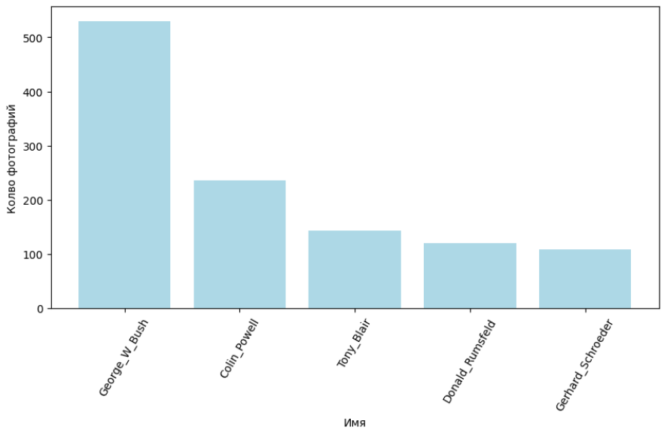
Анализ данных
Удаление папок с кол-вом фотографий меньше 3
Вывод топ 5 человек с максимальным количеством фотографий
Разделение датасета на тренировочный, тестовый, и валидационный

Slide 5



Алгоритм нейронной сети
Популярная модель для задач классификации
Семейство оптимизированных моделей
Быстрая и довольно точная модель для детекции объектов

Slide 6
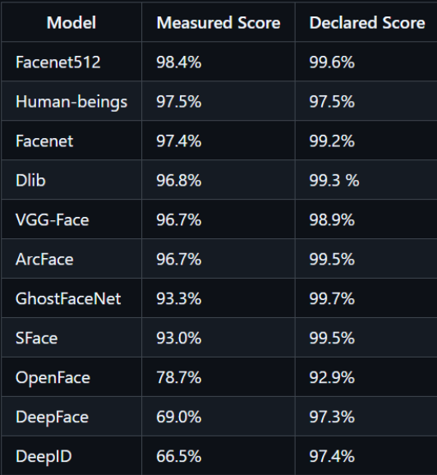
Алгоритм нейронной сети
FaceNet-512, наиболее мощная модель, оптимизированная для извлечения эмбеддингов

Slide 7
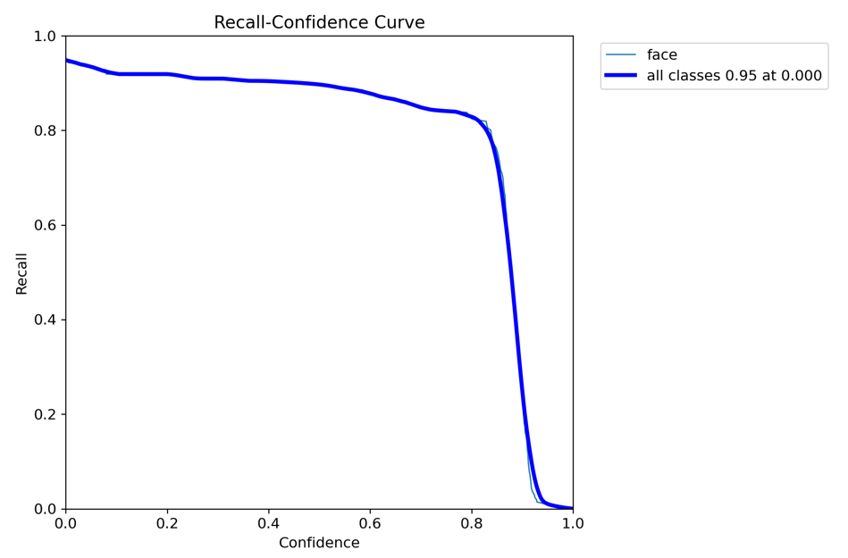
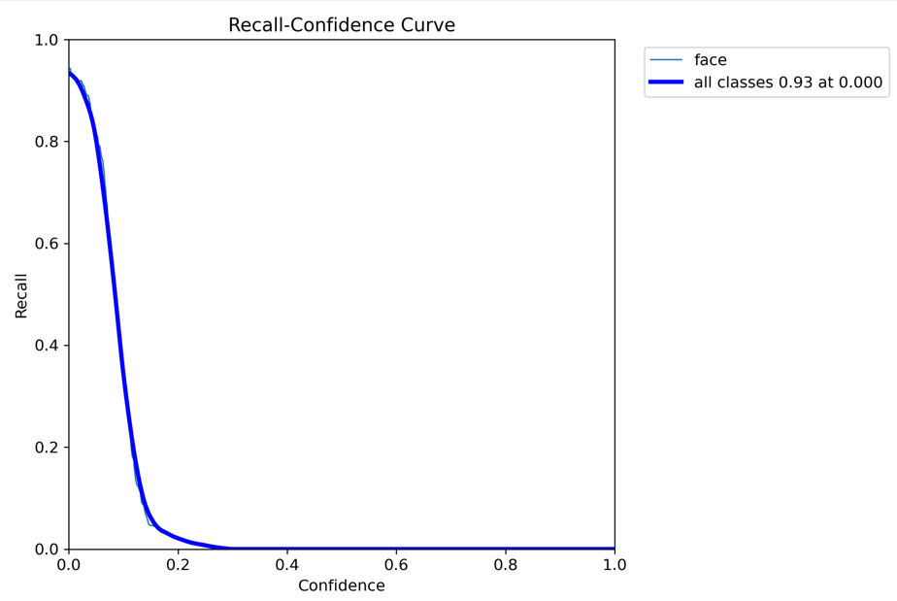
Обучение нейронной сети
20 эпох yolov8m
2 эпохи yolov8n

Slide 8
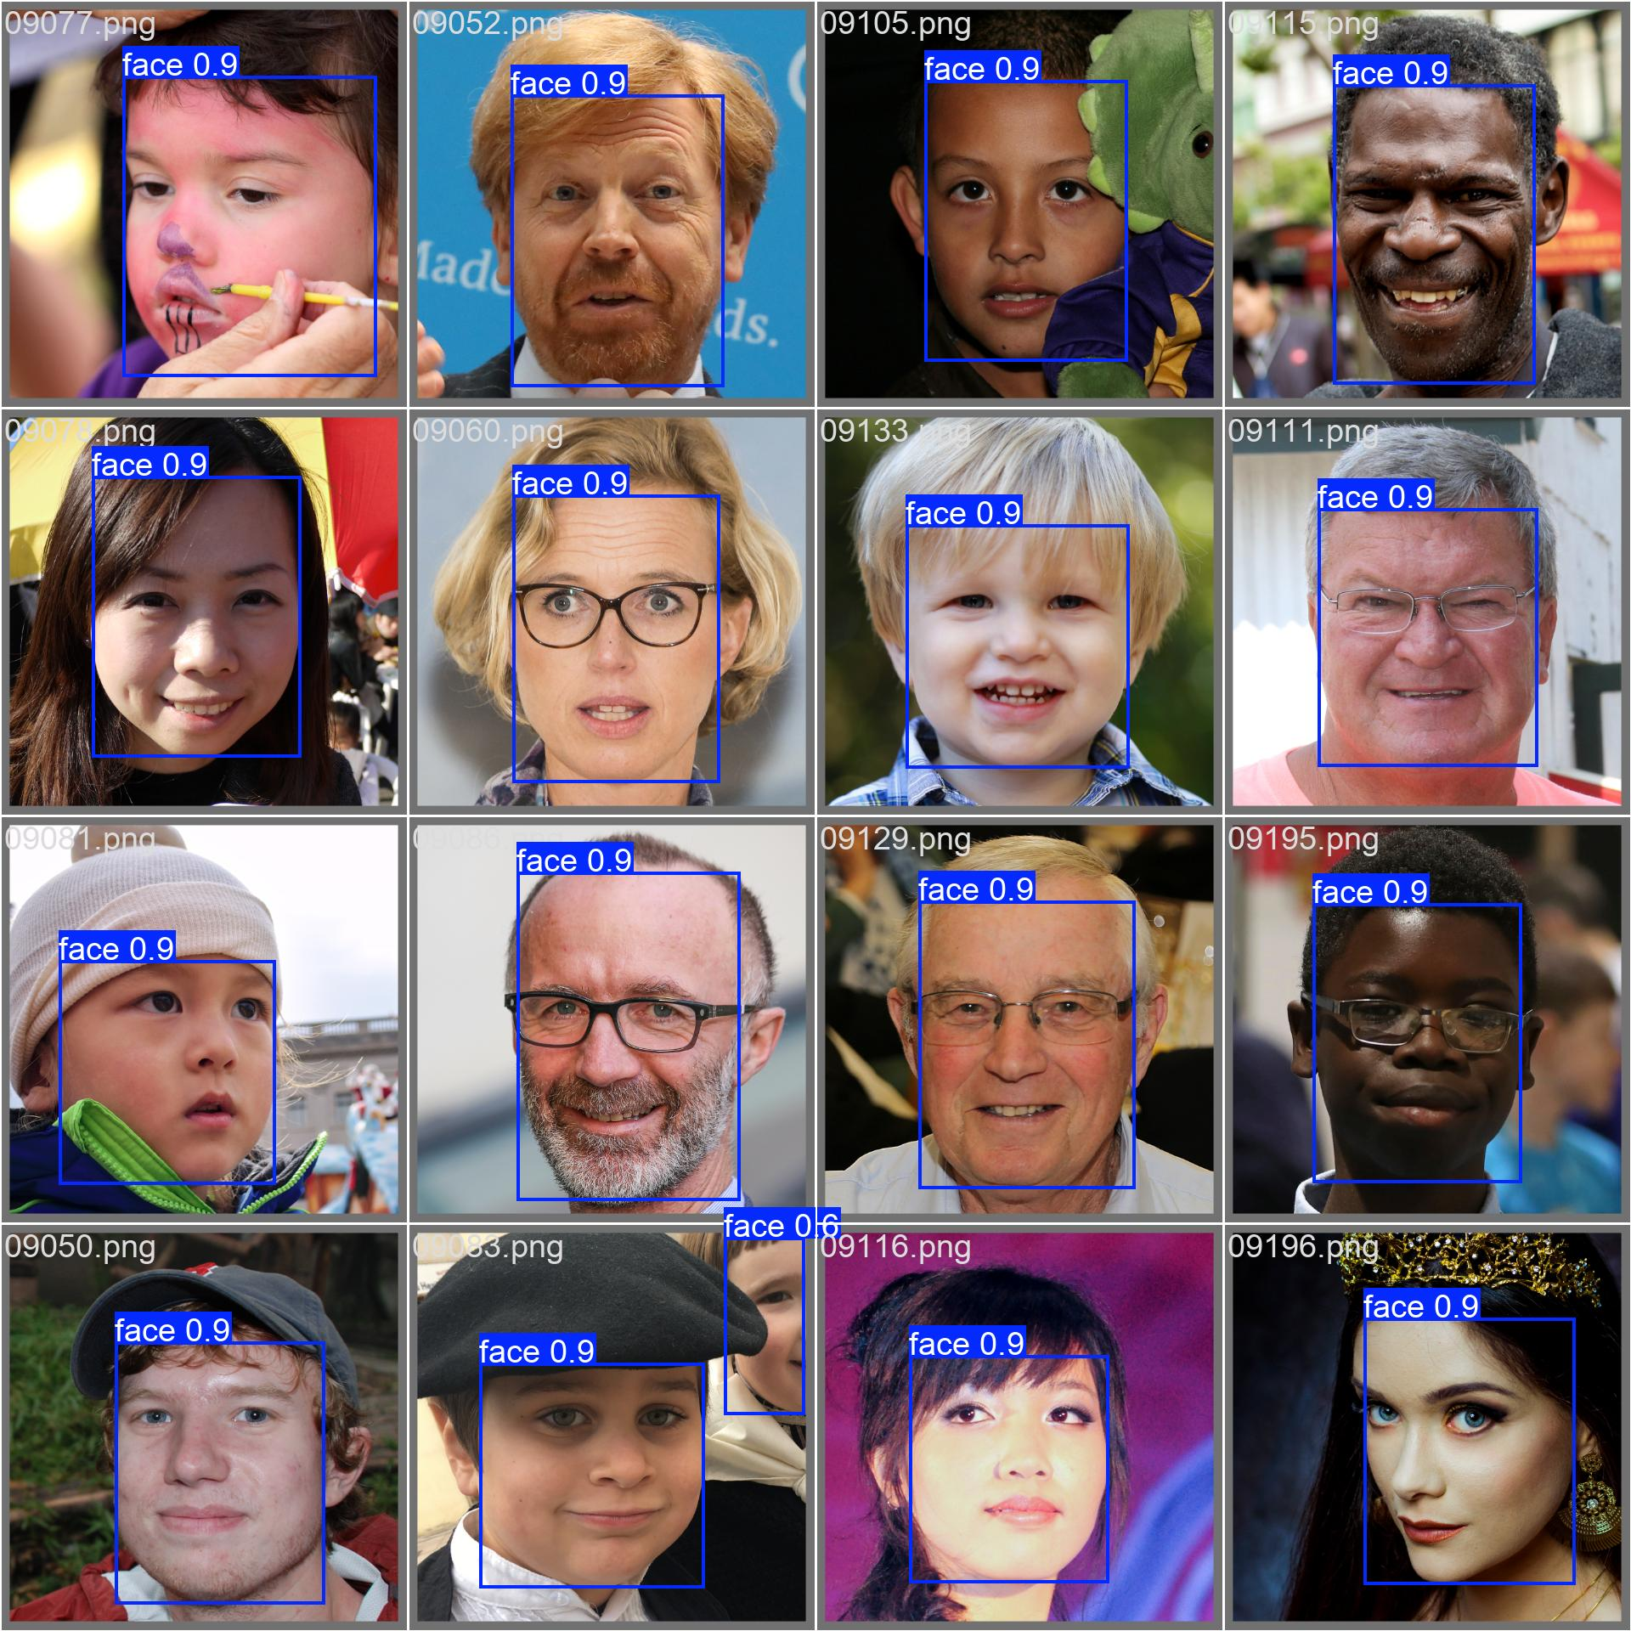
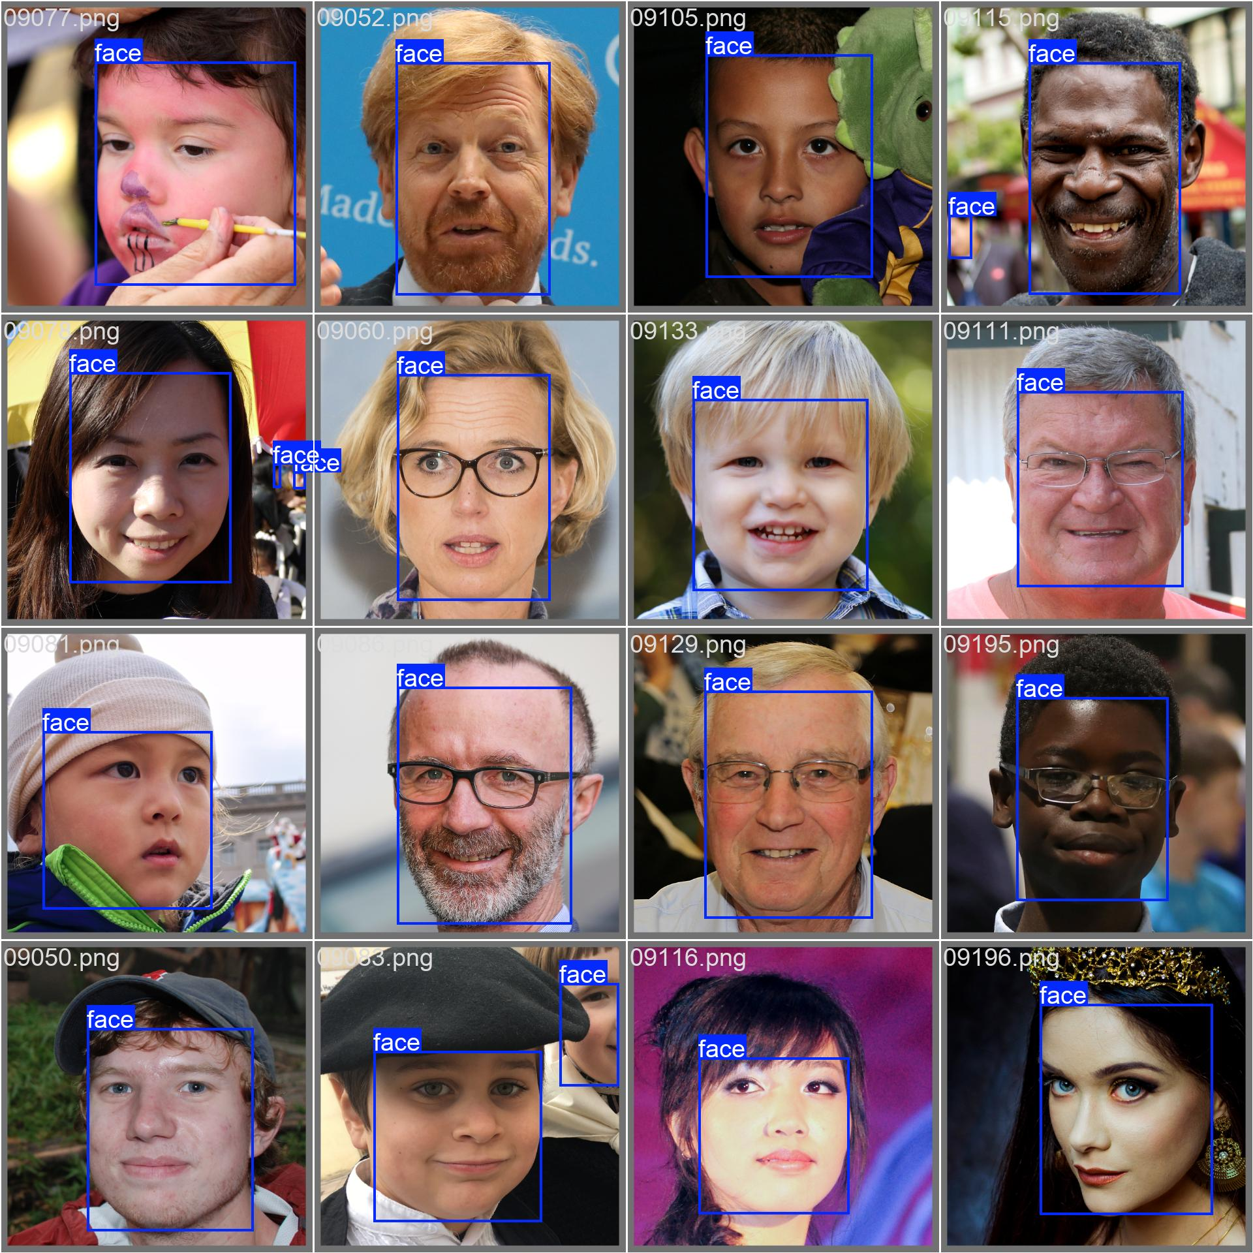
Тест детекции

Slide 9
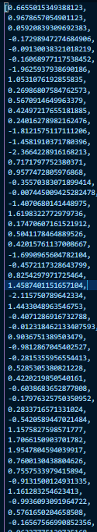
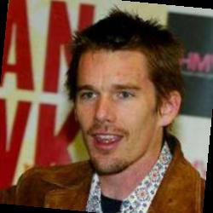
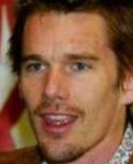
Извлечение эмбеддингов

Slide 10
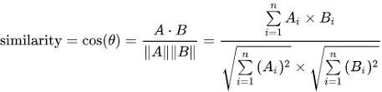
Алгоритм сравнения
Формула вычисляет косинус угла между двумя векторами A и B, что является мерой их сходства
Чем ближе значение к 1, тем более схожи векторы

Slide 11

Описание работы API
Путь к фотографии
Максимальное сходство
Имя
Путь к исходному изображению
Путь к выходному изображению
get_photo()
face_recognition()

Slide 12
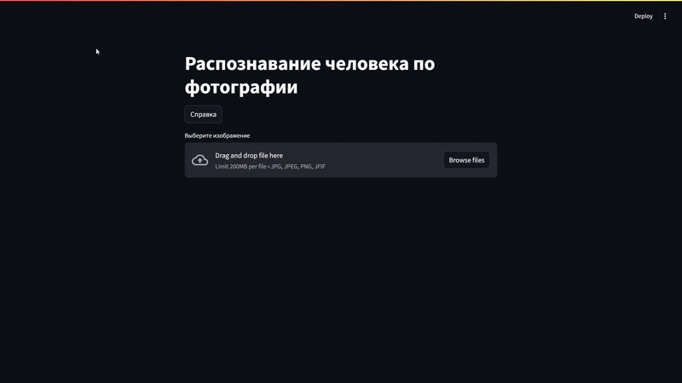
Демонстрация API

Slide 13
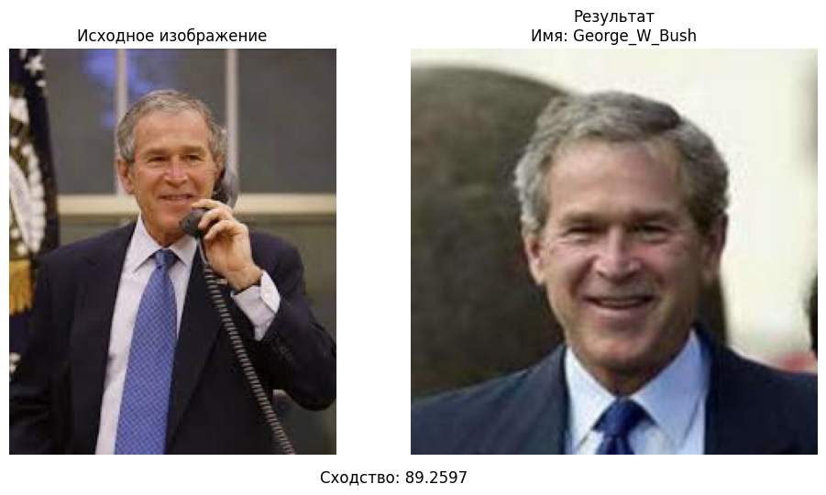
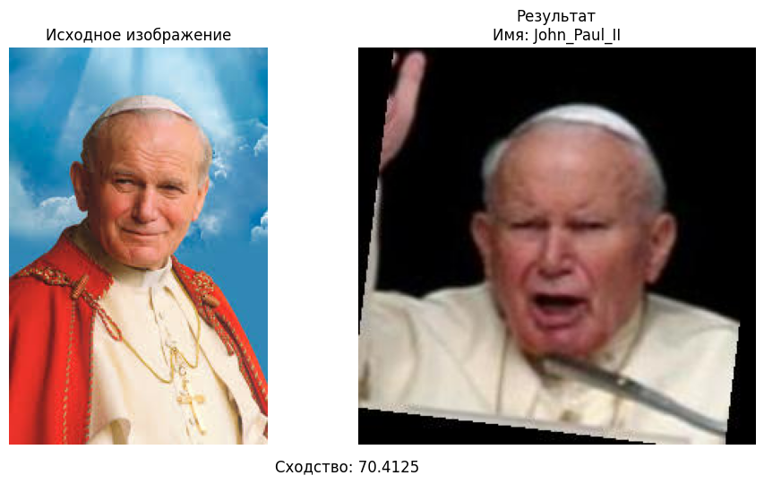
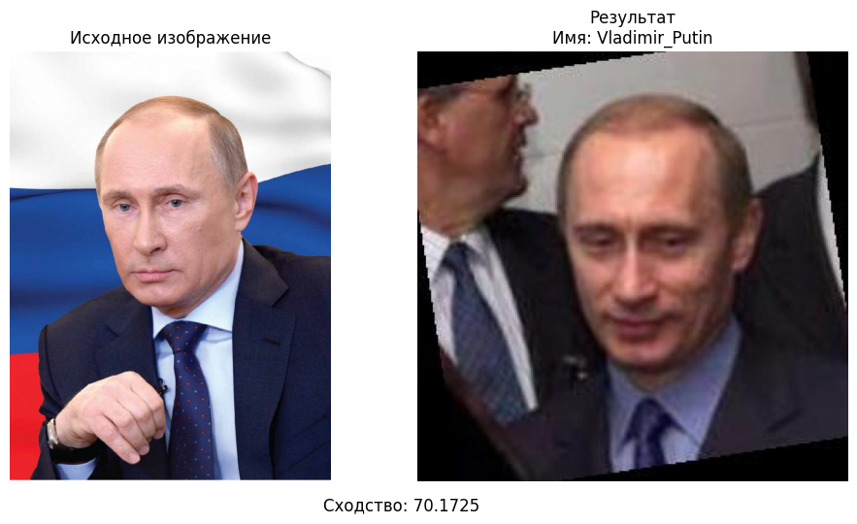
Тест кейс 1

Slide 14
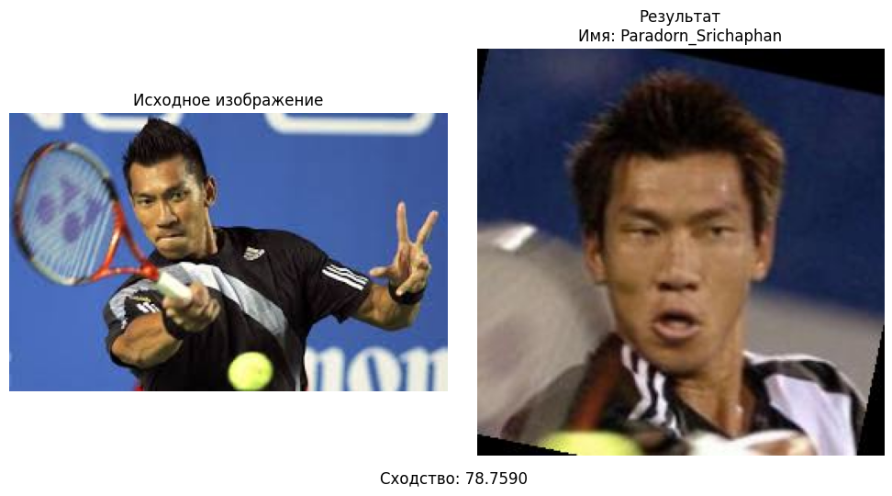
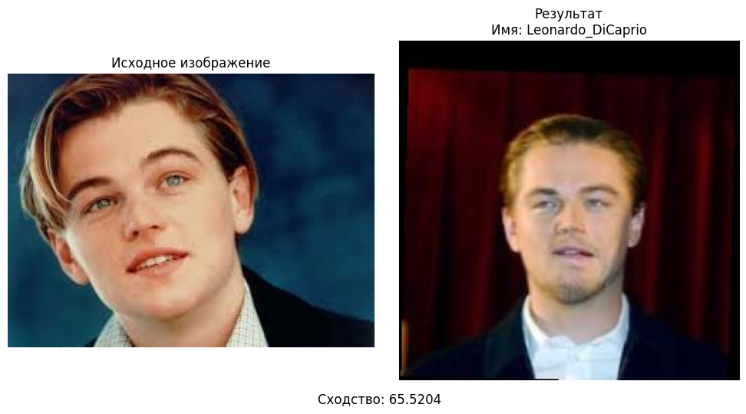
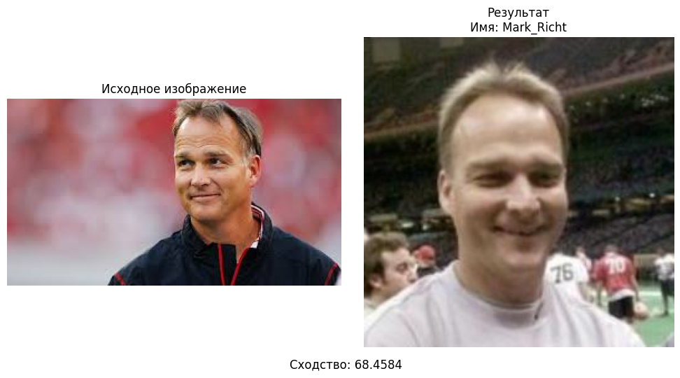
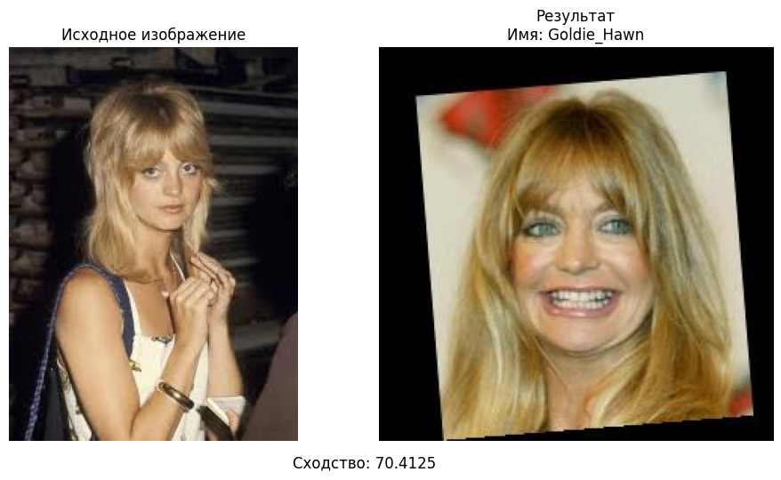
Тест кейс 2-3

Slide 15
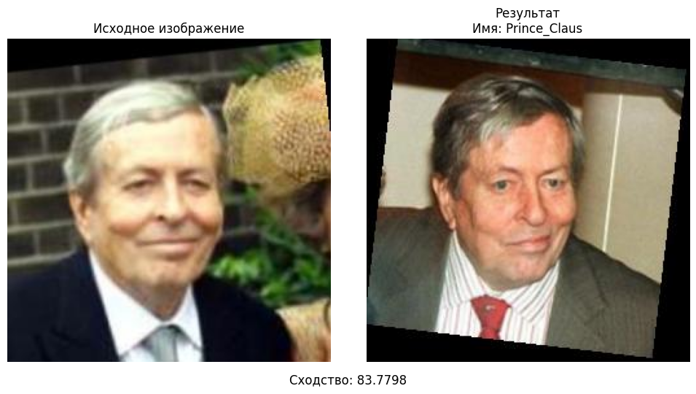
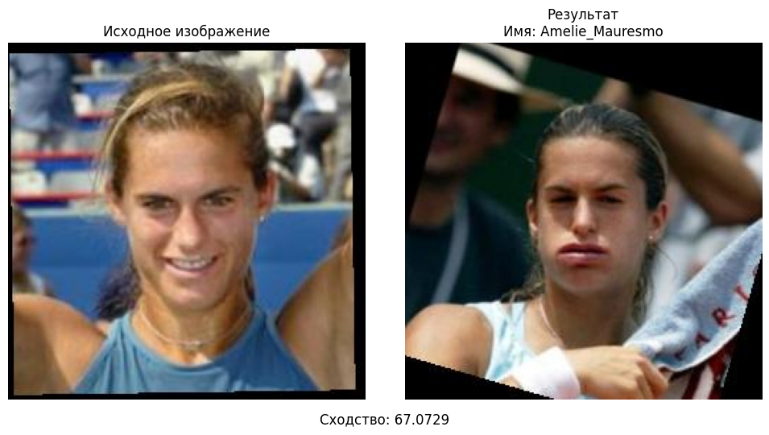
Тест кейс 4

Slide 16
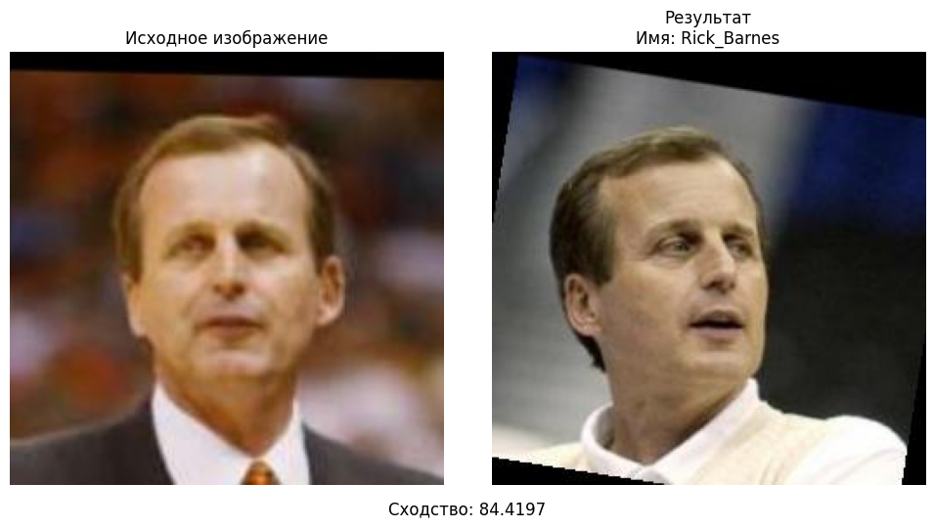
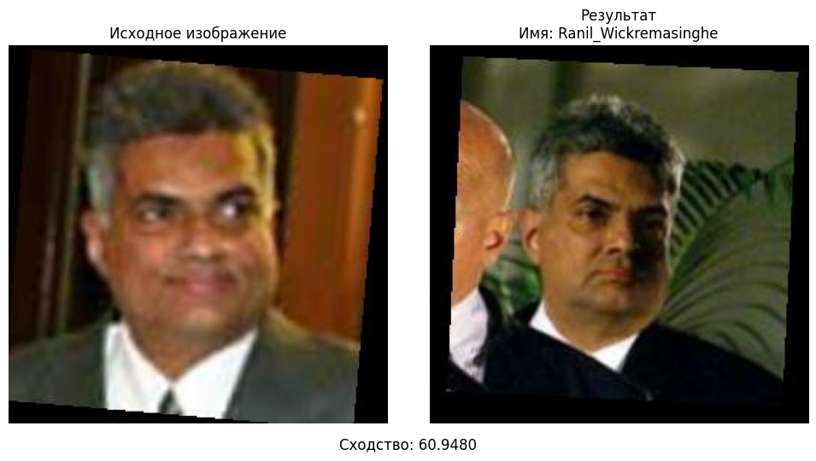
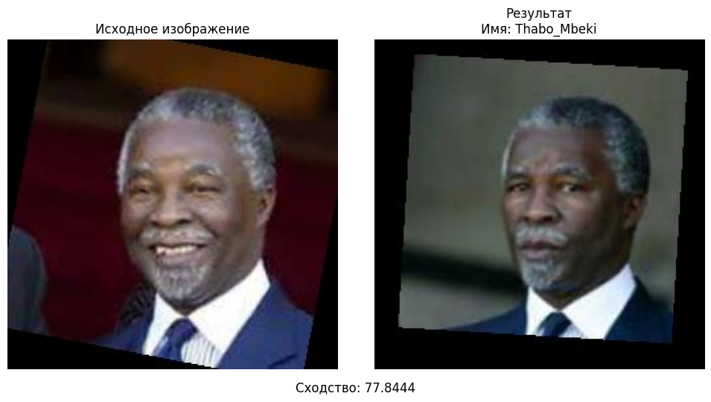
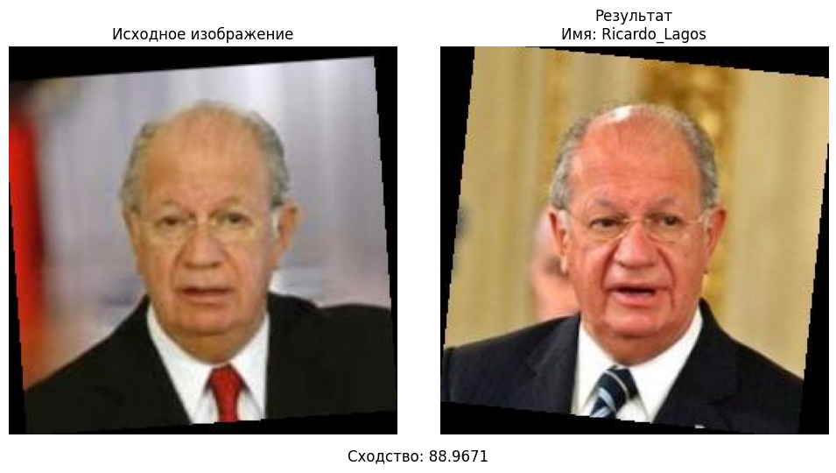
Тест кейс 5-6

Slide 17
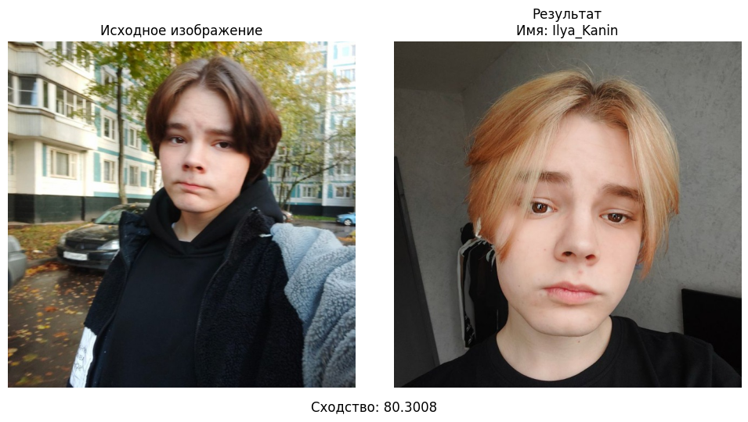
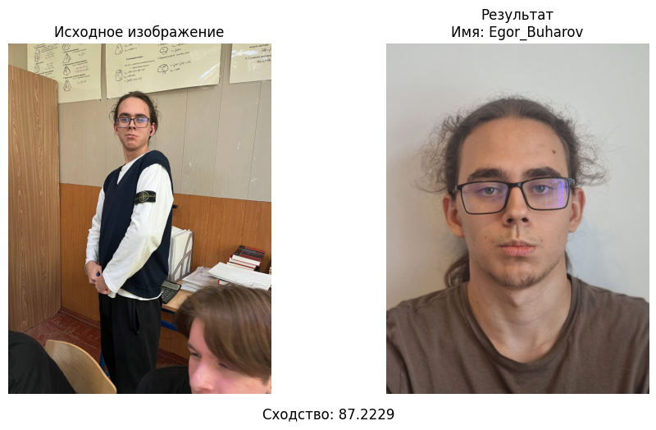
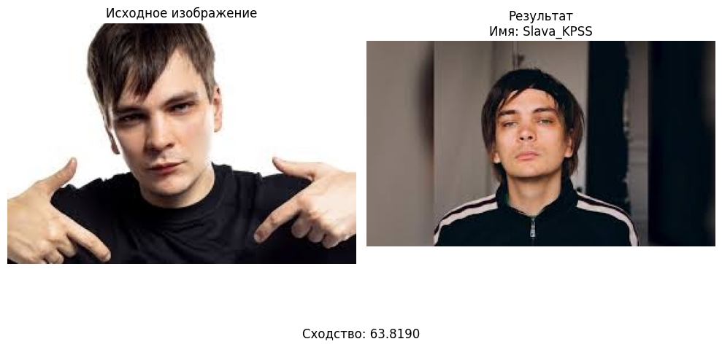
Тест кейс 7

Slide 18

Выводы по тест кейсам
Большинство тестов пройдено успешно, модель умеет находить лица и распознавать людей
Возможные ошибки:
Нет лица или их слишком много
Невозможно извлечь эмбеддинг
Человек не зарегистрирован в базе данных

Slide 19
Выступление участника
Для защиты своей работы, я подготовил презентацию, которая полностью охватывает проделанную мной работу, и показывает ключевые моменты

Slide 20

Рефлексия
Доработать подзагрузку новых фотографий
Реализовать распознавание нескольких людей на фотографии
Реализовать real-time распознавание

